Slide 1
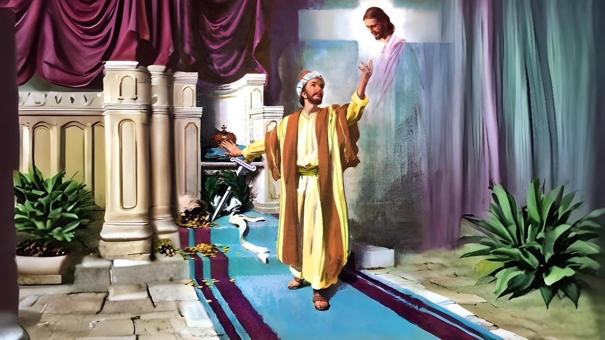
Lektion 6,
Sabbat,
7. Februar 2026
VERTRAUEN AUF CHRISTUS ALLEIN

Slide 2



“IHN möchte ich erkennen
und die Kraft Seiner AUFERSTEHUNG
und die GEMEINSCHAFT Seiner Leiden
und so Seinem Tode GLEICH GESTALTET werden,
damit ich gelange
zur AUFERSTEHUNG von den Toten.”
Philipper 3:10.11

Slide 3



Die Philipper kannten den Weg zur Erlösung,
denn Paulus und Silas hatten
ihn einem der ersten Bekehrten in dieser Stadt,
dem Gefängniswärter, klar erklärt
(Apg 16,30-31).
Nun, da die Gemeinde
fest gegründet war,
liefen sie Gefahr,
vom Weg der Erlösung
abzukommen.
Aus diesem Grund
erinnert Paulus sie
an die grundlegenden
Säulen der Erlösung
durch den Glauben.

Slide 4
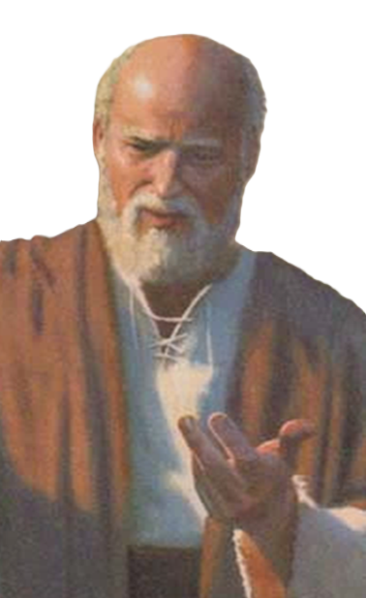









Ü B E R
Tipps, um den Verlust deiner Erlösung zu vermeiden:
  Was du vermeiden solltest (Philipper 3:1-3)
  Was dahinten liegt (Phil 3:4-6)
  Das Wichtigste (Phil 3:7-8)
Tipps, um in der Erlösung zu bleiben :
  Der Glaube Christi (Phil 3:9)
  Die Erkenntnis Christi (Phil 3:10-16)
So, 01. Feb ‘26 - Freude im Herrn
blick
Mo, 02. Feb ‘26 - Das „Vorleben“ von Paulus
Di, 03. Feb ‘26 - Was zählt
Mi, 04. Feb ‘26 - Der Glaube Christi
Do, 05. Feb ‘26 - Nur Eines – Christus kennen

Slide 5

TIPPS, UM DEN VERLUST DEINER ERLÖSUNG
ZU VERMEIDEN:

Slide 6

So, 01. Feb ‘26 -
Freude im Herrn
WAS DU VERMEIDEN SOLLTEST (Philipper 3:1-3)
“Gebt Acht auf die Hunde, gebt Acht auf die üblen Arbeiter, gebt Acht auf die Verschnittenen!” (Philipp 3:2)
Bevor Paulus auf die Gefahren eingeht,
die den Glauben bedrohen, gibt er uns einen Rat:
„Freut euch im HERRN“ (Phil 3,1a).
Dazu fügt er noch etwas Wichtiges hinzu:
,Es ist gut,
die WAHRHEIT, die wir haben,
zu WIEDERHOLEN,
auch wenn wir sie schon gut kennen‘ (Phil 3,1b).
Wie können wir uns
im HERRN freuen?

Slide 7
So, 01. Feb ‘26 -
Freude im Herrn
WAS DU VERMEIDEN SOLLTEST (Philipper 3:1-3)
“Gebt Acht auf die Hunde, gebt Acht auf die üblen Arbeiter, gebt Acht auf die Verschnittenen!” (Philipp 3:2)
GOTTES Gnade empfangen (Psalm 31:7)
Unser Vertrauen auf IHN setzen (Psalm 5:11)
Die Segnungen der Erlösung empfangen (Psalm 9:14)
GOTTES Gesetz halten (Psalm 119:14; Jesaja 58:13.14)
Auf GOTTES Wort vertrauen (Psalm 119:162)
Gottesfürchtige Kinder aufziehen (Sprüche 23:24.25)

Slide 8

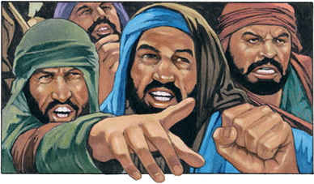
So, 01. Feb ‘26 -
Freude im Herrn
WAS DU VERMEIDEN SOLLTEST (Philipper 3:1-3)
“Nehmt euch in Acht vor den Hunden, nehmt euch in Acht vor den böswilligen Arbeitern, nehmt euch in Acht vor der Zerschneidung!!” (Philipp 3:2)
Paulus weist
auf die GRÖSSTE GEFAHR hin, die damals die Gemeinde bedrohte: falsche Lehrer,
die eine strikte Einhaltung
des zeremoniellen Gesetzes lehrten (Phil 3,2).
Er bezeichnet sie auf 3 verschiedene Arten:
1. Hunde (Ps 22,17):
„Denn Hunde haben
mich umgeben,
/ und der Bösen Rotte
hat mich umringt;
sie haben meine Hände
und Füße durchgraben.“
(2. Petr 2,21-22): „ Denn es wäre besser für sie gewesen,
wenn sie den Weg der Gerechtigkeit nicht erkannt hätten,
als dass sie ihn kennen und sich abkehren von dem heiligen Gebot,
das ihnen gegeben ist. Es ist ihnen widerfahren das wahre Sprichwort: ,Der Hund frisst wieder, was er ausgespien hat;‘
und: ,Die Sau wälzt sich nach der Schwemme wieder im Kot.‘
2. Übeltäter
und 3. Verstümmler des Fleisches (durch die Beschneidung).

Slide 9

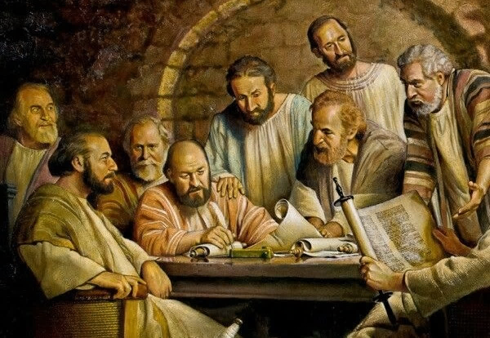
WAS DAHINTEN LIEGT (PHIL 3:4-6)
Mo, 02. Feb ‘26 -
Das „Vorleben“ von Paulus
“Ich wurde am 8. Tag beschnitten, bin aus Israels Geschlecht, vom Stamm Benjamin, ein Hebräer von Hebräern, nach dem Gesetz ein Pharisäer” (Philipp 3:5)
Auf dem KONZIL VON JERUSALEM war beschlossen worden, dass die Heiden nicht mit Fragen des jüdischen Zeremonialrechts belästigt werden sollten (Apg 15,19-21).
Allerdings waren bestimmte Lehrer nach Philippi gekommen und lehrten die Notwendigkeit der Beschneidung (Phil 3,2-3).
Aber er rühmte sich all dessen, bevor er JESUS kannte.
Jetzt wusste er,
dass er das Gesetz
nicht einmal verstanden hatte
(Mt 5,21-22).
Jetzt wusste er,
dass nur CHRISTUS rettet
(Phil 3,7).

Slide 10
WAS DAHINTEN LIEGT (PHIL 3:4-6)
Mo, 02. Feb ‘26 -
Das „Vorleben“ von Paulus
“Ich wurde am 8. Tag beschnitten, bin aus Israels Geschlecht, vom Stamm Benjamin, ein Hebräer von Hebräern, nach dem Gesetz ein Pharisäer”
(Philipp 3:5)
Paulus erinnert sie daran, wie vollkommen er früher war,
als er noch wie diese Lehrer war (Phil 3,4-6):
Am 8. Tag BESCHNITTEN; Sohn
frommer Eltern
HEBRÄER unter den Hebräern; BENJAMINITER reinster Abstammung
Was das GESETZ betraf, der STRENGSTE PHARISÄER
Was seinen EIFER betrifft, so war er ein VERFOLGER der Gemeinde.
Ein UNTADELIGER Hüter des GESETZES.

Slide 11

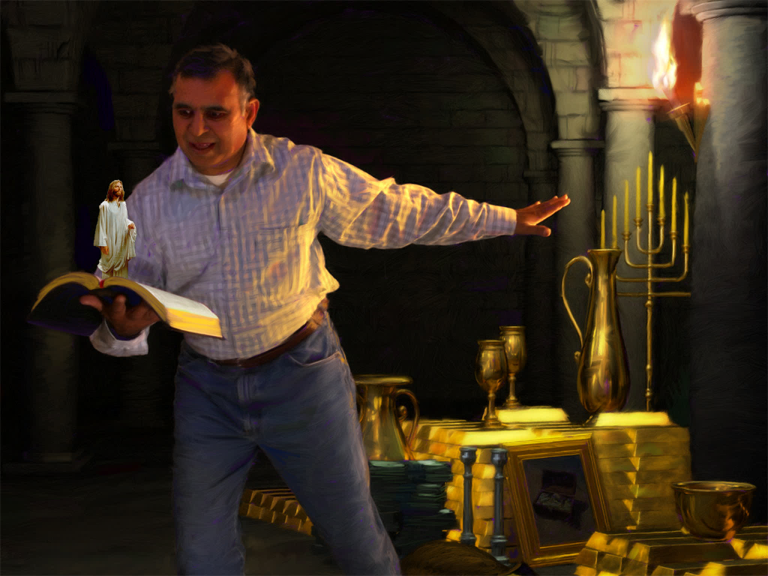
Di, 03. Feb ‘26
- Was zählt
DAS WICHTIGSTE (Phil 3:7-8)
“Aber was mir Gewinn war, das habe ich um CHRISTI willen
für Schaden erachtet.” (Philipp 3:7)

Slide 12
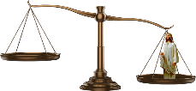
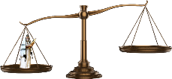
Di, 03. Feb ‘26
- Was zählt
DAS WICHTIGSTE (Phil 3:7-8)
“Aber was mir Gewinn war, das habe ich um CHRISTI willen
für Schaden erachtet.” (Philipp 3:7)
Paulus wägt sein früheres Leben
gegen sein jetziges Leben ab.
Auf die eine Seite legt er all sein Wissen,
seine glorreiche Zukunft
als Musterschüler von Gamaliel,
seine großartigen pharisäischen Gaben.
Alles Gewinn.
Nun betrachte sein Leben
seit seiner Begegnung mit Christus
auf der anderen Seite der Waage.
Alle Gewinne werden zu Müll,
denn nichts ist mit der Liebe Christi vergleichbar (Phil. 3,7-8).

Slide 13

Di, 03. Feb ‘26
- Was zählt
DAS WICHTIGSTE (Phil 3:7-8)
Was könnte wertvoller sein
als das EWIGE LEBEN im HIMMEL und auf der NEUEN ERDE?
Doch weltliche Werte blenden viele für diese Realität.
Es gibt einen natürlichen Wettbewerb zwischen den Dingen,
die hier als wichtig angesehen werden und dem, was der HIMMEL wirklich schätzt:
ein christusähnlicher Charakter und die Erlösung zum ewigen Leben.

Slide 14

TIPPS, UM DEN VERLUST DEINER ERLÖSUNG ZU VERMEIDEN:

Slide 15


DER GLAUBE CHRISTI (Phil 3:9)
Mi, 04. Feb ‘26 -
Der Glaube Christi
Paulus, überzeugt von seiner eigenen Gerechtigkeit,
begab sich nach Damaskus, um die Ketzer der Sekte „Der Weg“
auf den Weg der Erlösung zurückzuführen
(Apostelgeschichte 9,1-2).
Aber er betrat Damaskus
überwältigt von einer anderen Gerechtigkeit,
der Gerechtigkeit GOTTES: „die durch den Glauben an CHRISTUS“
(Philipper 3,9).
Von diesem Moment an
vertraute er nie wieder
auf seine eigene Gerechtigkeit.
Denn es ist sinnlos,
auf unsere Taten zu vertrauen,
um Erlösung zu erlangen
(Gal 2,16).
“und in IHM gefunden werde,
dass ich nicht habe meine Gerechtigkeit, die aus dem Gesetz, sondern die durch den Glauben an Christus kommt, nämlich die Gerechtigkeit, die von GOTT kommt durch den Glauben.”
(Philippus 3:9)

Slide 16

DER GLAUBE CHRISTI (Phil 3:9)
Mi, 04. Feb ‘26 -
Der Glaube Christi
“und in IHM gefunden werde, dass ich nicht habe meine Gerechtigkeit,
die aus dem Gesetz, sondern die durch den Glauben an CHRISTUS kommt,
nämlich die Gerechtigkeit, die von GOTT kommt durch den Glauben.” (Philipp 3:9)
Er sehnte sich danach, „in [CHRISTUS] gefunden zu werden“ (Phil 3,9). Was bedeutet das?
Gemäß 1. Korinther 1,30
umfasst „in CHRISTUS sein“ alles,
was den ERLÖSUNGSPLAN ausmacht,
vom Beginn
unserer GEISTIGEN ERKENNTNIS
(Weisheit)
über die RECHTFERTIGUNG
durch den GLAUBEN
(Gerechtigkeit)
und die Vorbereitung auf den HIMMEL (Heiligung)
bis hin zur Verherrlichung
bei der WIEDERKUNFT CHRISTI
(Erlösung).

Slide 17

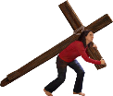

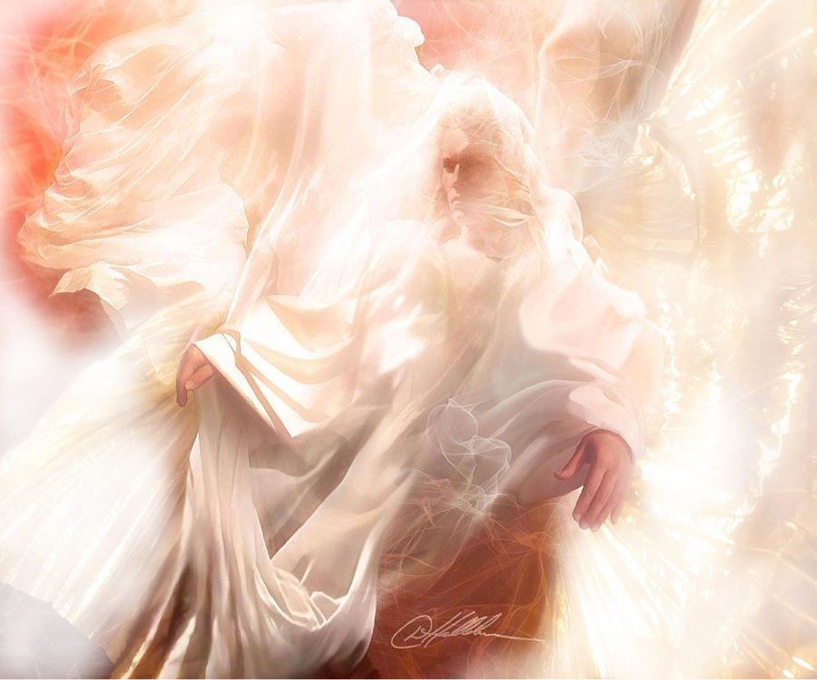

Do, 05. Feb ‘26 -
Nur Eines –
Christus kennen
Die Erkenntnis Christi (Phil 3:10-16)
“IHN möchte ich erkennen und die Kraft Seiner Auferstehung
und die Gemeinschaft Seiner Leiden
und so Seinem Tode gleich gestaltet werden,
damit ich gelange zur AUFERSTEHUNG von den Toten.” (Philipp 3:10)
Wie können wir CHRISTUS erkennen
(Phil. 3,10-16)?
Wenn wir Sein Wort (Bibel) studieren
Wenn wir uns vom Heiligen GEIST leiten lassen
Wenn wir an Seinen Leiden teilhaben
Wenn wir auf das Ziel zustreben

Slide 18

Do, 05. Feb ‘26 -
Nur Eines –
Christus kennen
Die Erkenntnis Christi (Phil 3:10-16)
“IHN möchte ich erkennen und die Kraft Seiner Auferstehung
und die Gemeinschaft Seiner Leiden
und so Seinem Tode gleich gestaltet werden,
damit ich gelange zur AUFERSTEHUNG von den Toten.” (Philipp 3:10)
Das christliche Leben
ist wie ein WETTKAMPF.
Wir müssen unser ZIEL
klar vor Augen haben.
Wir leben nicht,
um hier zu bleiben
und einfach nur dieses Leben zu genießen.
Wir hoffen,
die AUFERSTEHUNG DER TOTEN
zu erreichen
(Phil. 3,11).

Slide 19
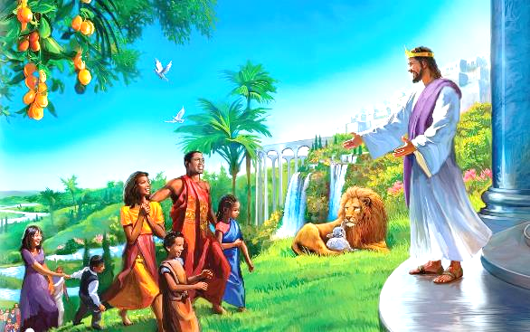
Do, 05. Feb ‘26 -
Nur Eines –
Christus kennen
Die Erkenntnis Christi (Phil 3:10-16)
“IHN möchte ich erkennen und die Kraft Seiner Auferstehung
und die Gemeinschaft Seiner Leiden
und so Seinem Tode gleich gestaltet werden,
damit ich gelange zur AUFERSTEHUNG von den Toten.” (Philipp 3:10)
Bis dieser Moment kommt,
streben wir danach,
„das zu ergreifen,
wofür Christus Jesus
mich ergriffen hat“
(Phil. 3:12).
JESUS hat mich erlöst,
um mir eine ewige
Gemeinschaft mit Ihm
zu ermöglichen.
Dazu eine Stadt,
einen Preis,
ein ewiges Leben
(Hebr. 11,10; Phil. 3,14; 1. Thess. 4,17).

Slide 20

“Das GROßE ZIEL,
das Paulus dazu bewog,
trotz aller Widrigkeiten und Schwierigkeiten voranzuschreiten,
sollte jeden christlichen Arbeiter
dazu veranlassen,
sich GANZ
in den DIENST GOTTES
zu stellen.

Slide 21
“Weltliche Verlockungen
werden auf ihn einwirken,
um seine Aufmerksamkeit
vom ERLÖSER abzulenken,
aber er soll auf das Ziel zustreben
und der Welt, den Engeln
und den Menschen zeigen,
dass die Hoffnung,
das Angesicht GOTTES zu sehen,
alle Anstrengungen und Opfer wert ist,
die das Erreichen dieser HOFFNUNG erfordert.

Slide 22
Der geringste Jünger CHRISTI
kann ein Bewohner
des HIMMELS werden,
ein Erbe GOTTES
und Erbe
eines UNVERGÄNGLICHEN ERBES.”
E. G. White, Conflict and Courage (Konflikt und Mut), 13. Dezember

